Slide 1
Интересные факты в сфере информационных технологий
Подготовили Мирошниченко Нонна
Тимофеева Карина
Ученицы 9б класса

Slide 2
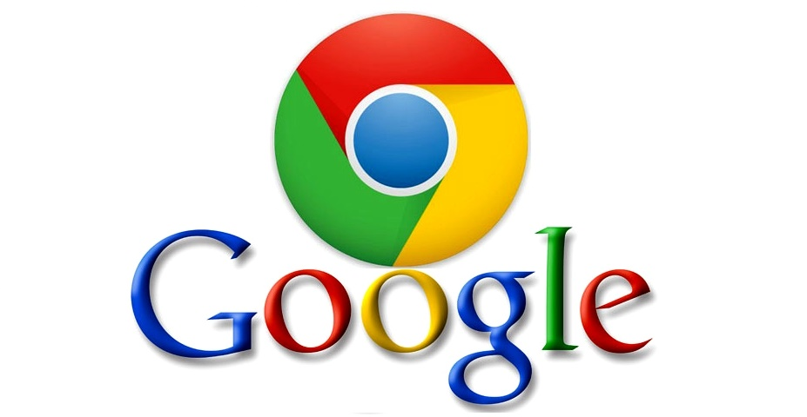
Поисковая система Google была названа в честь числа Гугол (googol). Это слово обозначает число состоящее из единицы и ста нулей.

Slide 3
В Америке «Вконтакте» — это пиратский сайт.

Slide 4
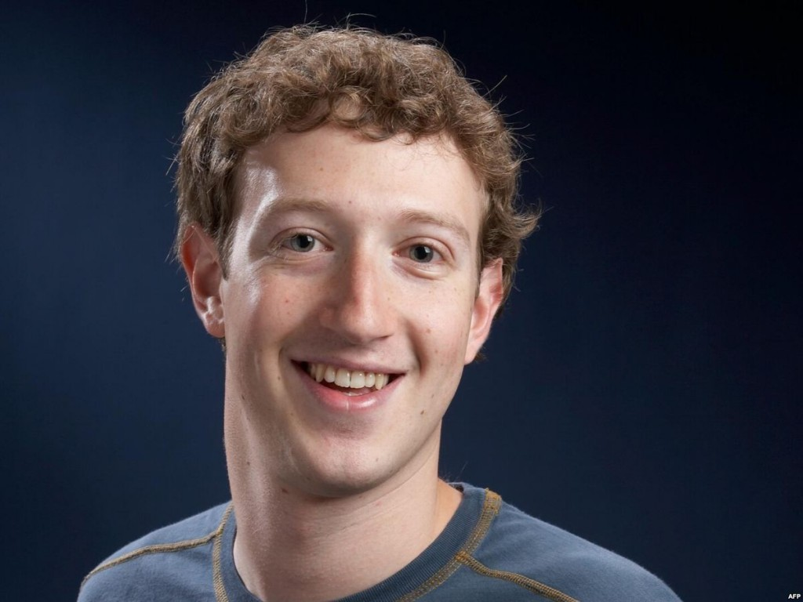
Марк Цукерберг — дальтоник и плохо различает оттенки красного и зеленого цветов, зато он прекрасно воспринимает все оттенки синего цвета. Это одна из причин, почему дизайн сайта Facrbook выполнен в синей гамме.

Slide 5
Имя птички из Твиттера — Larry Bird. И это мальчик.

Slide 6
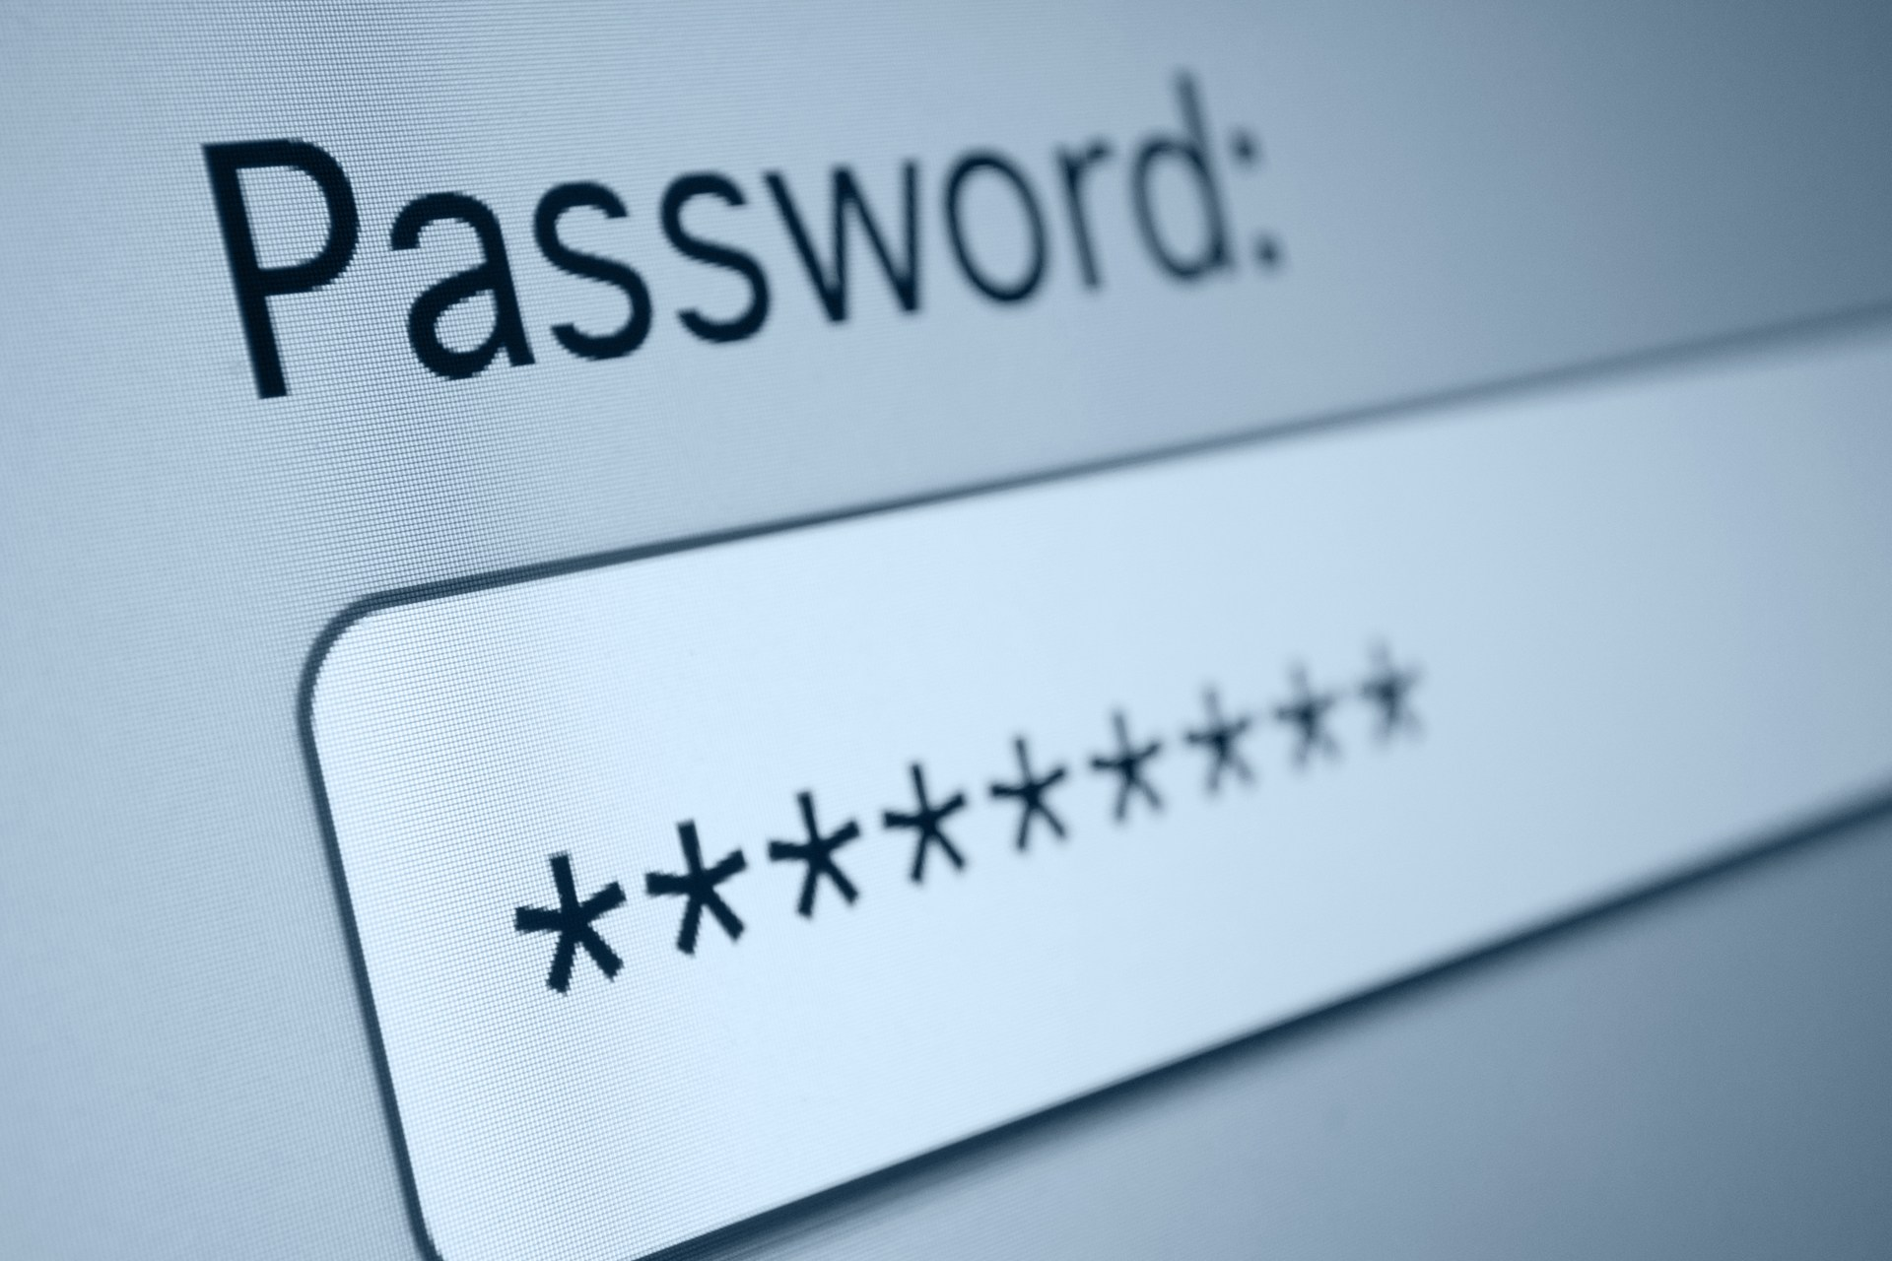
Самый распространенный пароль в мире — 123456

Slide 7
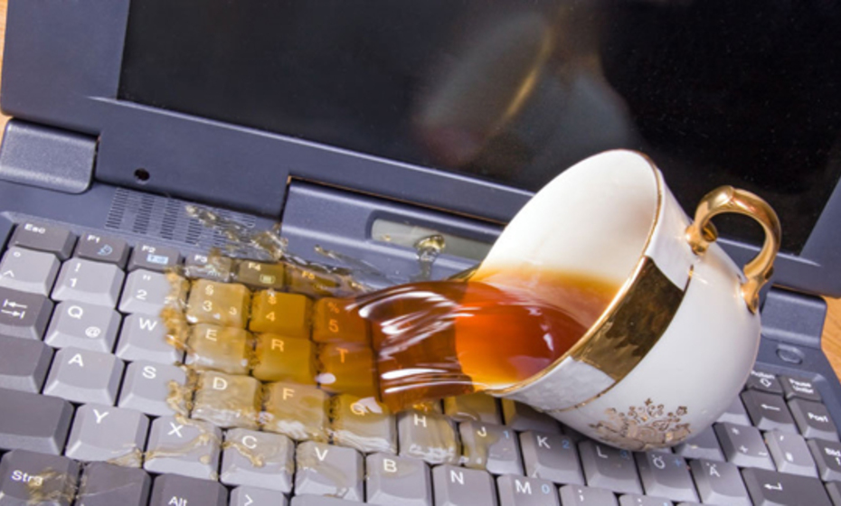
Самая популярная причина поломки ноутбуков — попадание жидкости в клавиатуру.

Slide 8
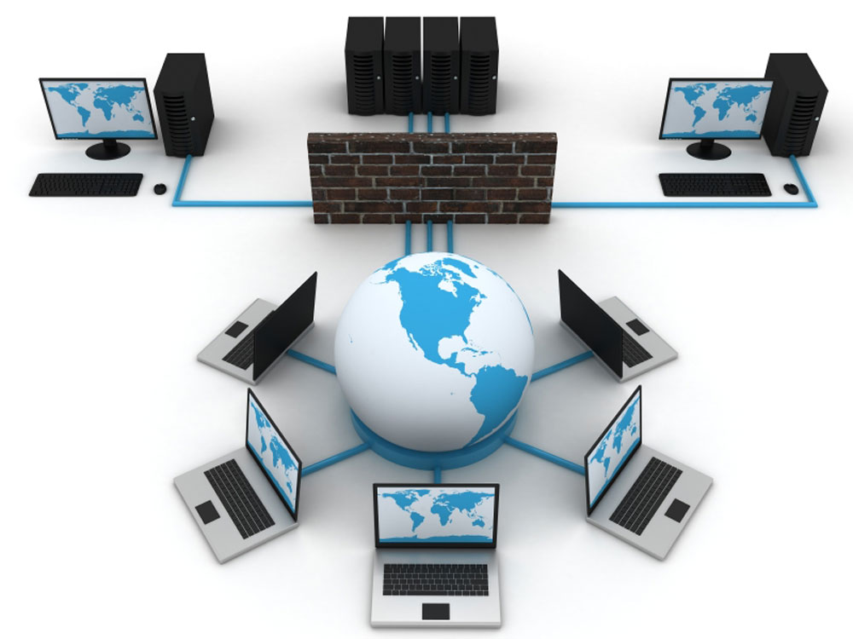
Первая компьютерная сеть в России появилась в Новосибирске в 1990 году.

Slide 9
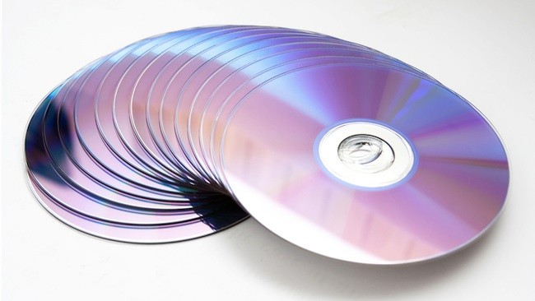
Когда был изобретен первый CD, разработчики решили, что он должен быть такого объема, чтобы вмещать в себя Девятую симфонию Бетховена, которая составляет 72 минуты.

Slide 10
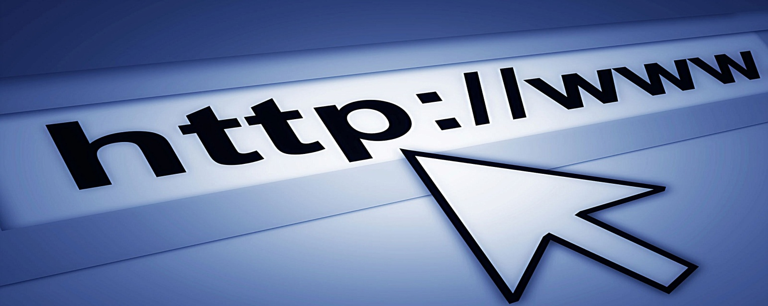
В данный момент самое длинное в мире доменное имя состоит из 63 символов и выглядит так: www.thelongestdomainnameintheworldandthensomeandth ensomemoreandmore.com. Авторы этого имени пытались зарегистрировать себя в книге рекордов Гиннеса, но получили отказ, из за того что: "Для регистрации домена не нужно прилагать больших усилий". Самое длинное доменное имя из цифр принадлежит японскому сайту, посвященному числу Pi: 3.141592653589793238462643383279502884197169399375 105820974944592.jp

Slide 11
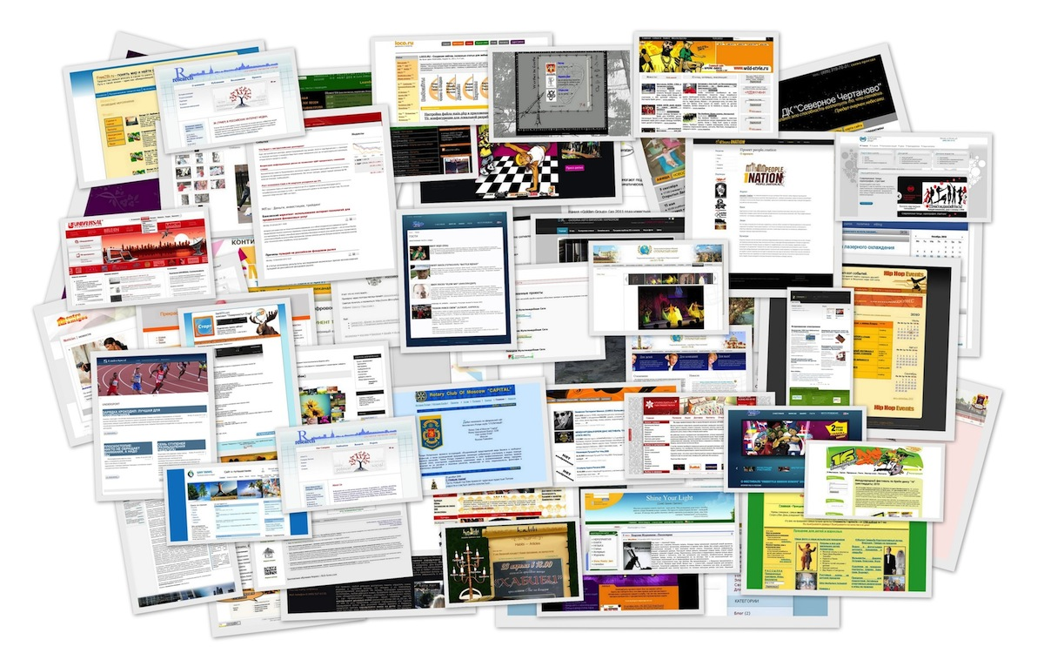
По мнению ученых из канадского университета Карлтона, пользователю хватает 1/20 секунды времени, чтобы составить первое впечатление о сайте и решить для себя, будет ли он изучать его дальше или закроет и перейдет на другой.

Slide 12
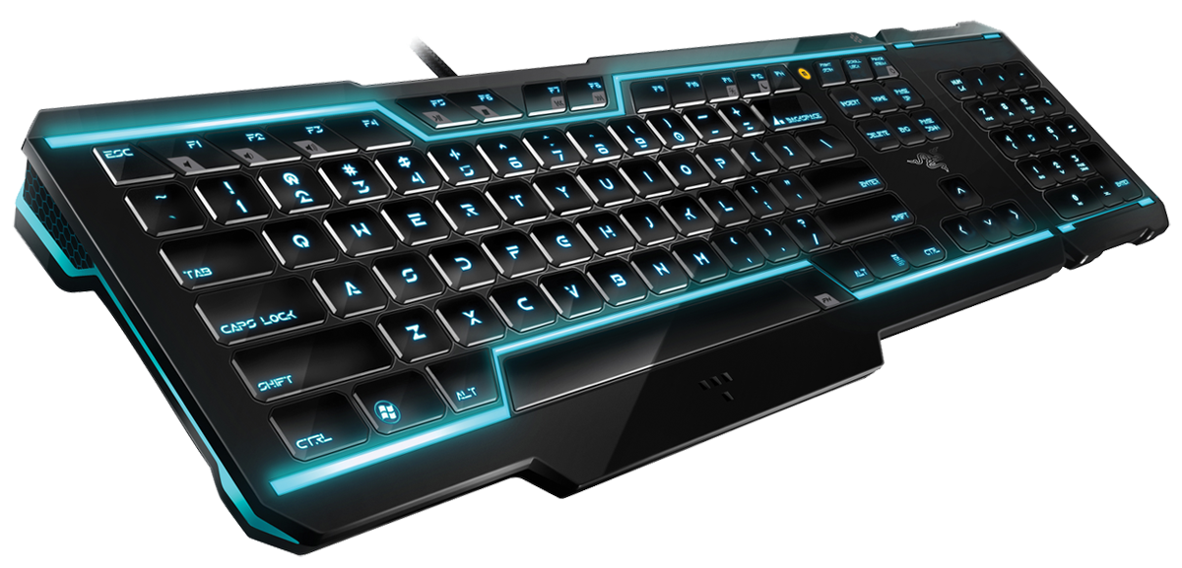
Раскладка клавиатуру QWERTY, возраст которой сейчас составляет 130 лет, проектировалась как наиболее неудобная из возможных. Дело в том, что пишущие машинки быстро приходили в неисправность, если машинистка печатала слишком быстро, и создатели пытались разработать раскладку для печати одной рукой. Использовавшаяся раньше DVORAK является эффективнее QWERTY на 70%.

Slide 13
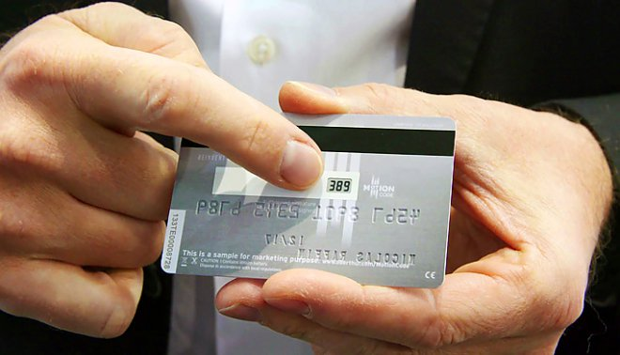
Разработана банковская карта с экраном, меняющая каждый час код безопасности

Slide 14
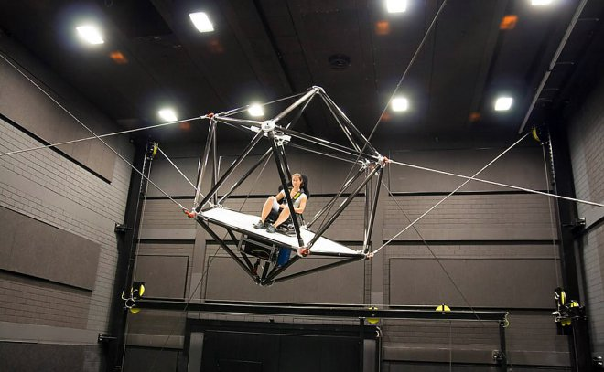
Тренажер-симулятор на тросах позволит пережить ощущения свободного полета

Slide 15
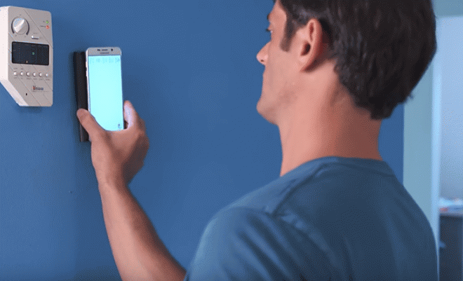
Трехмерный сенсор Walabot позволит смартфону заглянуть внутрь стены

Slide 16
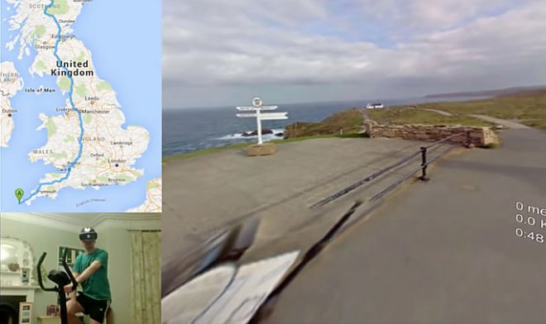
Британский программист изобрел велотренажер для виртуальных путешествий

Slide 17
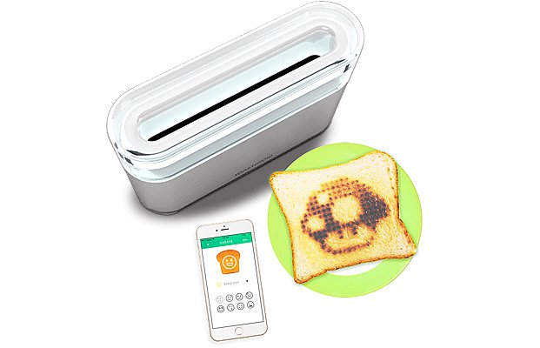
«Умный» тостер приготовит хлеб с сообщением или прогнозом погоды

Slide 18
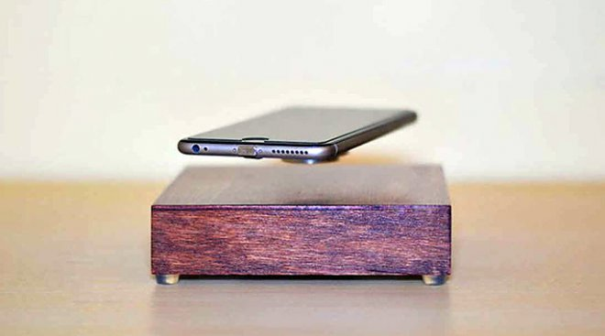
OvRcharge зарядит ваш смартфон, пока он парит в воздухе

Slide 19
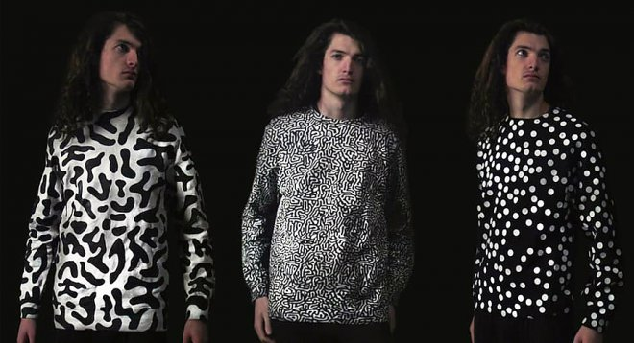
Меняющая узор одежда сообщит о радиации или загрязнении воздуха

Slide 20
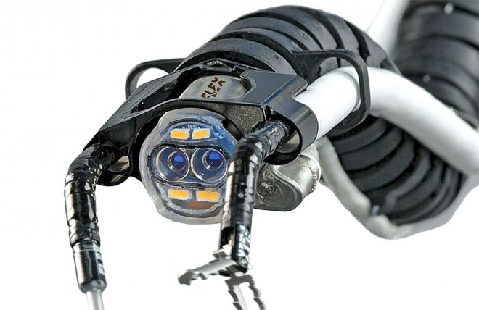
Робот-змея проникнет внутрь пациента через горло и проведет операцию изнутри

